Slide 1

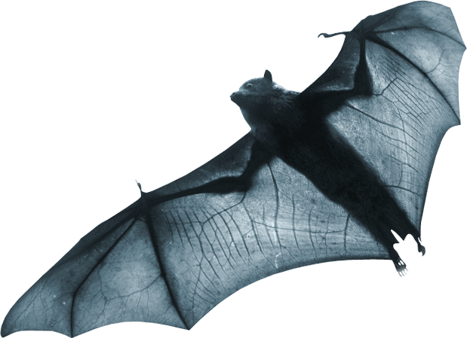






病毒档案 LNC000001 Version 2024.1
非典病毒
SARS-COV 状态: 已根除 （2003绝迹）
非典病毒是一种冠状病毒，引发的疾病称为严重急性呼吸综合征（Severe Acute Respiratory Syndrome, SARS）
首次发现时间
传染地区
传染源
非典首次在2002年底在中国广东省被发现。该病毒迅速蔓延至多个国家，造成了全球性的卫生危机
非典的全球死亡率约为10%。2002-2003年共导致774人死亡
蝙蝠，不是果子狸！
发烧，温度常超过38°C
潜伏期通常为2至10天。
中国发明SARS灭活疫苗
检测方法包括核酸检测（如RT-PCR）和血清学检测。
咳嗽呼吸困难
肺炎，白肺
患者通常由传染病科或呼吸科医生治疗，重症患者可能需要重症医学科的支持。

